Slide 1
Il mondo atlantico
All’origine della globalizzazione

Slide 2
Crisi dell’eurocentrismo storiografico
(1960-2000)
A metà Novecento iniziano ad essere messe in crisi alcune categorie di pensiero:
Eurocentrismo
Eccezionalità europea
Scoperta/conquista
Sviluppo/sottosviluppo

Slide 3
Una nuova storia atlantica non eurocentrica
La cosiddetta «scoperta» dell’Atlantico
non è l’espansione dell’Europa e delle sue nazioni
non è la storia dei nessi fra la metropoli e le sue colonie
ma la costruzione di un sistema mondi interdipendenti fra loro …
che ingloba l’Africa, l’Europa, le Americhe e l’Asia
è la storia della formazione di nuove società multietniche (soprattutto nelle Americhe)

Slide 4
L’ Atlantico prima di Colombo (secoli XIII-XIV)
1277 i genovesi oltre le colonne d’Ercole (concorrenza veneziana e ottomana nel Mediterraneo): verso l’Atlantico e verso nord Bruges Gand
Colonizzazione da parte dei genovesi degli arcipelaghi dell’Atlantico (“mare occidentale”): Canarie (1312-1335), Madeira (1339-1425); Azzorre (1427)
Spedizioni britanniche nell’Atlantico del Nord (XV secolo): Islanda

Slide 5
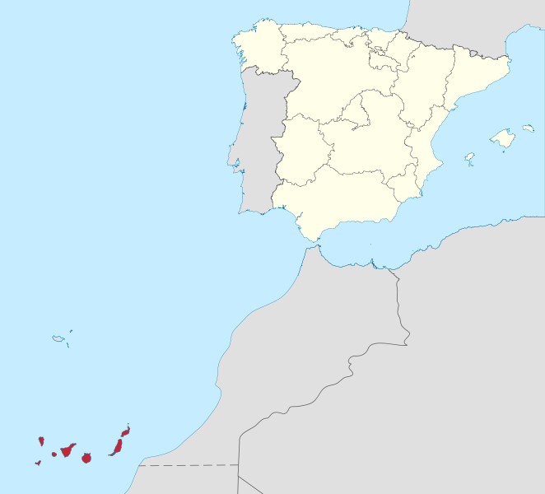
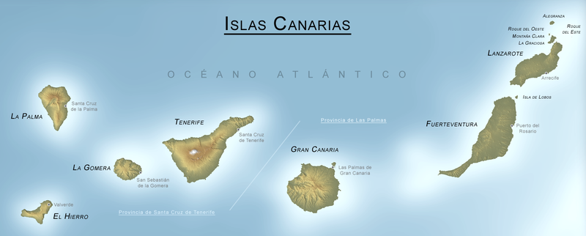
La scoperta delle Canarie 1312-1341
Le Canarie: sette isole vulcaniche a ovest dell’Africa, contese fra genovesi , portoghesi e spagnoli

Slide 6
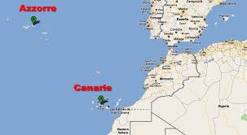
Canarie e Azzorre

Slide 7
Le culture “amerindiane”
Nella loro storia plurimillenaria e fino all’arrivo degli spagnoli le diverse culture amerindiane si sviluppano senza alcun contatto con l’esterno e con scarsissimi contatti fra loro.
Nord, centro e sud America vedono svilupparsi civiltà quasi del tutto indipendenti fra loro.
Popolazioni nomadi e semisedentarie vivono a fianco di civiltà complesse e fortemente gerarchizzate come:
Mexica e Maya (centro)
Chibcha e Inca (sud)

Slide 8
Meccanismi del dominio
Le popolazioni più gerarchizzate (come quelle degi imperi mexica e inca) sono le più facili da dominare per gli spagnoli. Basta sostituire l’autorità centrale e la catena del comando resta intatta.
I territori più frammentati (come le comunità maya dello Yucatan) sono assai più difficili da sottomettere.

Slide 9
La più grande migrazione della storia mondiale
Fra 1450 e 1858 si verifica il più grande spostamento di popolazione della storia umana.
25 milioni di persone si spostano verso ovest, dall’Europa e dall’Africa verso il continente americano, mentre i nativi americani vengono sterminati
Ne consegue il più radicale mutamento della composizione demografica della terra, che coinvolge, con modalità diverse, America, Africa ed Europa
A determinare tale sconvolgimento è la più colossale impresa di organizzazione e sfruttamento del lavoro umano mai avvenuta nel corso della storia umana

Slide 10
Chi sono i migranti?
La colossale migrazione “non volontaria” verso il continente americano coinvolge:
Schiavi 60%
Servi a contratto 20%
Liberi 15%
Detenuti 5%

Slide 11
È vero che “gli europei emigrano alla ricerca di lavoro, fortuna e libertà”?
La storiografia più aggiornata ha smentito l’immagine tradizionale di una migrazione transatlantica legata all’Europa e alla conquista della libertà

Slide 12
Primo flusso di migrazione: i “conquistadores” (1500-1590)
Migrazione volontaria dall’Europa (Spagna e Portogallo) all’America centrale e meridionale
maschile
temporanea
(soldati, amministratori, missionari)
La Spagna non concepirà mai l’America come luogo di deportazione e impedirà a lungo l’emigrazione a eretici, ebrei, musulmani, gitani

Slide 13
Secondo flusso di migrazione: i deportati e gli esuli (1640-1760)
Migrazione semi volontaria (o indotta) dall’Inghilterra e dalla Francia verso l’America settentrionale e i Caraibi
maschile e femminile
permanente
(vagabondi, poveri, prostitute, detenuti, orfani, dissidenti politici e religiosi, minoranze nazionali)
Solo dalla Gran Bretagna fra XVII e XVIII secolo emigrano 800.000 persone

Slide 14
Terzo flusso di migrazione: gli schiavi (1640-1850)
Migrazione non volontaria dall’Africa occidentale all’America
prevalentemente maschile, ma anche femminile
permanente
(schiavi africani destinati al lavoro forzato nelle piantagioni americane)

Slide 15
Migrazioni interne
Non dimenticare le migrazioni forzate dei nativi, interne al continente americano, causate dalle politiche coloniali.
Deportazione, ghettizzazione
Urbanizzazione forzata
Espulsione dai territori coloniali
A sud: reductiones
A nord: riserve indiane

Slide 16
I cinque diversi spazi atlantici:
In conseguenza della grande migrazione fra XVI e XVII secolo si creano cinque diversi “spazi atlantici” molto diversi fra loro.
spagnolo
portoghese
inglese
francese
olandese

Slide 17
1) L’ Atlantico spagnolo
È la prima colonizzazione del continente americano in ordine di tempo.
È inizialmente un’impresa privata condotta sotto l’egida della corona spagnola
Modello feudale: concessione di privilegi e concessioni (encomienda) da parte della corona in cambio della colonizzazione
Controllo dei territori e penetrazione nell’entroterra
Sfruttamento del lavoro indigeno
Sfruttamento delle risorse minerarie
Sfruttamento delle risorse agricole nelle grandi proprietà rurali (haciendas)
Ruolo importante degli insediamenti urbani (centri di potere)
Meticciato come risultato della colonizzazione

Slide 18
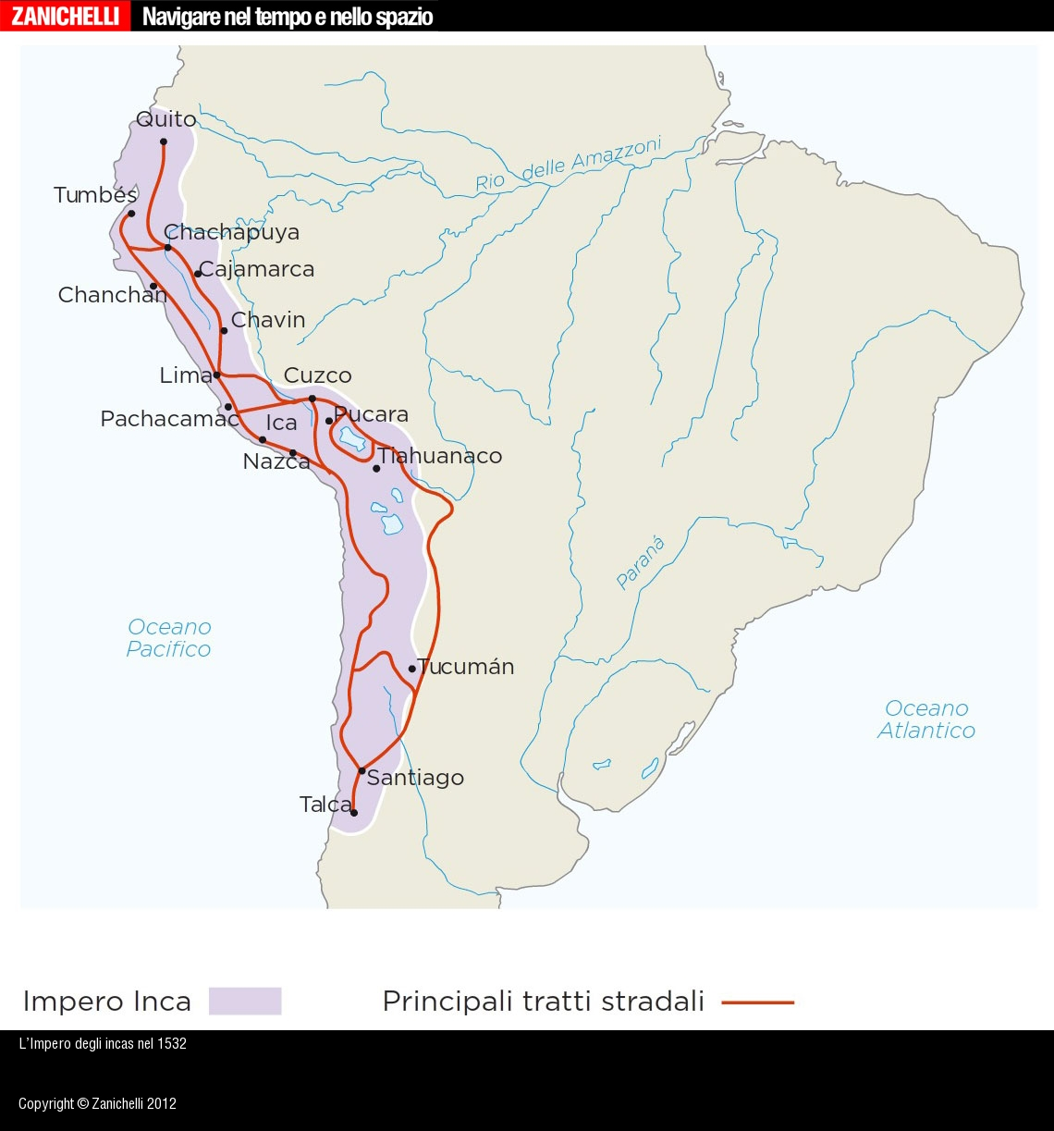
L’Impero Inca nel 1532

Slide 19
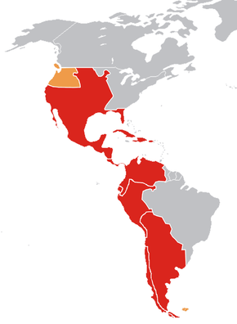
Colonie spagnole in America

Slide 20
Stato e Chiesa nell’America spagnola
Organizzazione politica: due Vecereami (Nuova Spagna e Perù) e 10 Audiencias
Casa de contractaciòn (1503) di Siviglia controlla tutti i flussi commerciali da e per le Indie
Presenza degli ordini religiosi

Slide 21
2) L’ Atlantico portoghese
È parte di un sistema commerciale integrato a base tri-continentale (Africa, Asia, America) che precede di un secolo quello spagnolo
Non ha interesse esclusivo per il continente americano
Non punta all’espansione territoriale, ma al controllo dei porti e delle coste
Non si basa sullo sfruttamento minerario, ma sulla produzione di zucchero
In Brasile l’emigrazione portoghese e l’importazione di schiavi africani, sovente liberati, crea una società etnicamente mista con un più forte tasso di meticciato
Il rapporto diretto fra Brasile e Angola finisce per tagliar fuori Lisbona e creare un canale privilegiato fra Africa e America

Slide 22
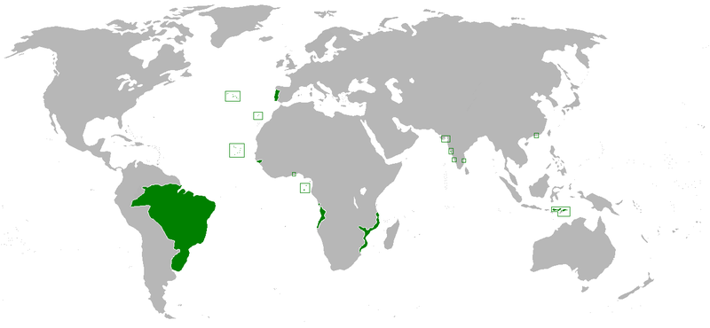
Colonie portoghesi

Slide 23
Monopolio del commercio di schiavi
I portoghesi detengono il monopolio del commercio e del trasporto degli schiavi in virtù delle loro posizioni sulle coste atlantiche (Luanda) che la Spagna non possiede.
La maggior parte degli schiavi vengono trasportati:
a) nei Caraibi spagnoli (piantagioni)
b) nel Brasile portoghese (zucchero)
Solo nel XVIII gli schiavi verranno impiegati massicciamente nelle colonie britanniche.

Slide 24
3) L’ Atlantico inglese
Colonizzazione più tardiva rispetto a quella spagnola e portoghese (sebbene dal XV secolo vi fossero frequenti contatti con Terranova)
Natura essenzialmente privata dell’impresa, promossa da compagnie mercantili occasionalmente sostenute dalla corona in funzione antispagnola
Concentrazione sulle coste nord-orientali del continente (New England)
Presenza significativa, fra i coloni, di esuli politici e religiosi (Padri pellegrini) nel XVII secolo. Forte connotazione protestante delle colonie
Un’ emigrazione intensa e numerosa dall’Inghilterra consente la formazione di una società civile di matrice europea scarsamente gerarchizzata
Notevole autonomia delle colonie e forte differenziazione delle forme di governo, caratterizzate dalla presenza di assemblee rappresentative e governatori nominati dal re
Diversamente dall’America spagnola, i nativi non sono né protetti né sfruttati, ma espulsi dalle colonie e spinti verso l’interno
Il tasso di meticciato è minimo e le colonie sono popolate quasi esclusivamente da europei bianchi

Slide 25
Crescita economica e schiavismo nell’America del Settecento
Nel Settecento le colonie britanniche d’America vivono una spettacolare crescita economica con un intensificazione dei commerci fra America ed Europa
Il commercio e l’importazione di schiavi dall’Africa verso le colonie britanniche d’America – scarso fra XVI e XVII secolo - si intensifica nel Settecento e dura fino alla metà dell’Ottocento
Tra il 1701 e il 1810 il 50% degli schiavi africani sono diretti in Giamaica dove sono sfruttati nelle piantagioni di canna da zucchero

Slide 26
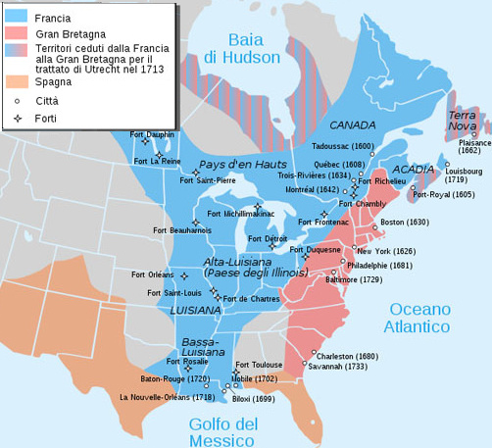
Colonie inglesi e francesi in America

Slide 27
4) L’ Atlantico francese
Avviato sotto il regno di Luigi XIV e concluso nel 1763, con la guerra dei Sette anni, è il colonialismo più debole dei quattro paesi europei
Esteso dai Caraibi (St. Domingue) alle Antille (Haiti), alla Luisiana e al Québec, si intreccia con quello britannico con cui entra in conflitto, pur estendendosi nei territori occidentali dei Grandi Laghi e del Mississippi
Basato inizialmente sulla pesca (merluzzo) e sul commercio di pelli e pellicce, si dedica successivamente anche allo sfruttamento delle piantagioni di zucchero, tabacco e caffè (Antille e Caraibi) impiegando schiavi africani
Rispetto al colonialismo britannico si dimostra più rispettoso dei nativi (numericamente prevalenti) con i quali avvia un processo di conversione-integrazione

Slide 28
5) L’ Atlantico olandese
L’Atlantico olandese rimane a lungo uno spazio essenzialmente marittimo. Gli olandesi, infatti, non sono colonizzatori ma grandi intermediari commerciali.
Insediati in alcuni porti americani e caraibici, gli olandesi controllano soprattutto la navigazione e il commercio e sono poco interessati al controllo dei territori.
Fra Sei e Settecento si dedicano soprattutto alla tratta degli schiavi per conto di portoghesi, spagnoli e inglesi.
L’Olanda è interessata solo in parte all’Atlantico, prediligendo per i suoi commerci i mari asiatici e l’Oceano indiano
In perenne conflitto con Spagna e Portogallo, dalla fine del XVII secolo gli olandesi entrano in concorrenza anche con l’Inghilterra

Slide 29
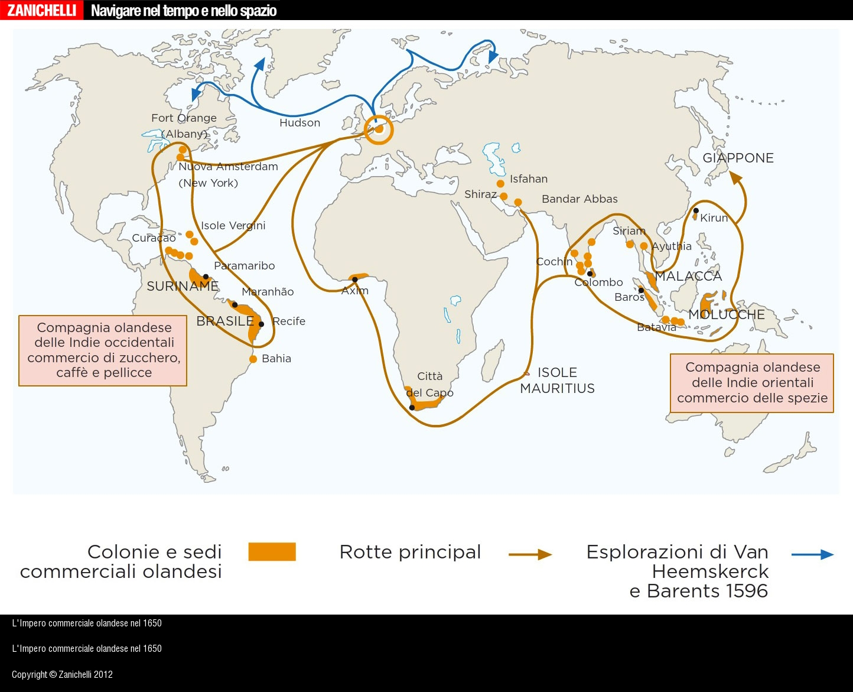

Slide 30
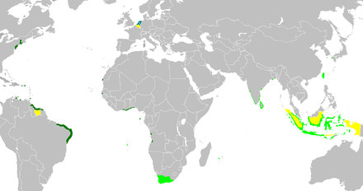
Presenze coloniali olandesi

Slide 31
L’ Europa importa dall’ America
XVI secolo: oro, argento (centro sud)
pesce, pelli, pellicce (nord)
XVII-XVIII secolo: zucchero, tabacco, caffè
XVIII-XIX secolo: cacao, cotone

Slide 32
L’ Europa esporta in America
Olio, vino
Tessuti
Manufatti
Metalli lavorati
Armi

Slide 33
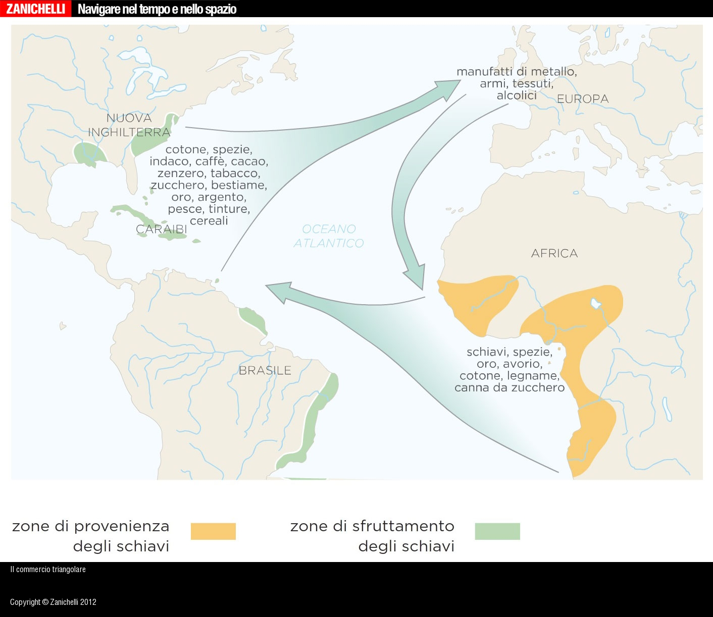

Slide 34
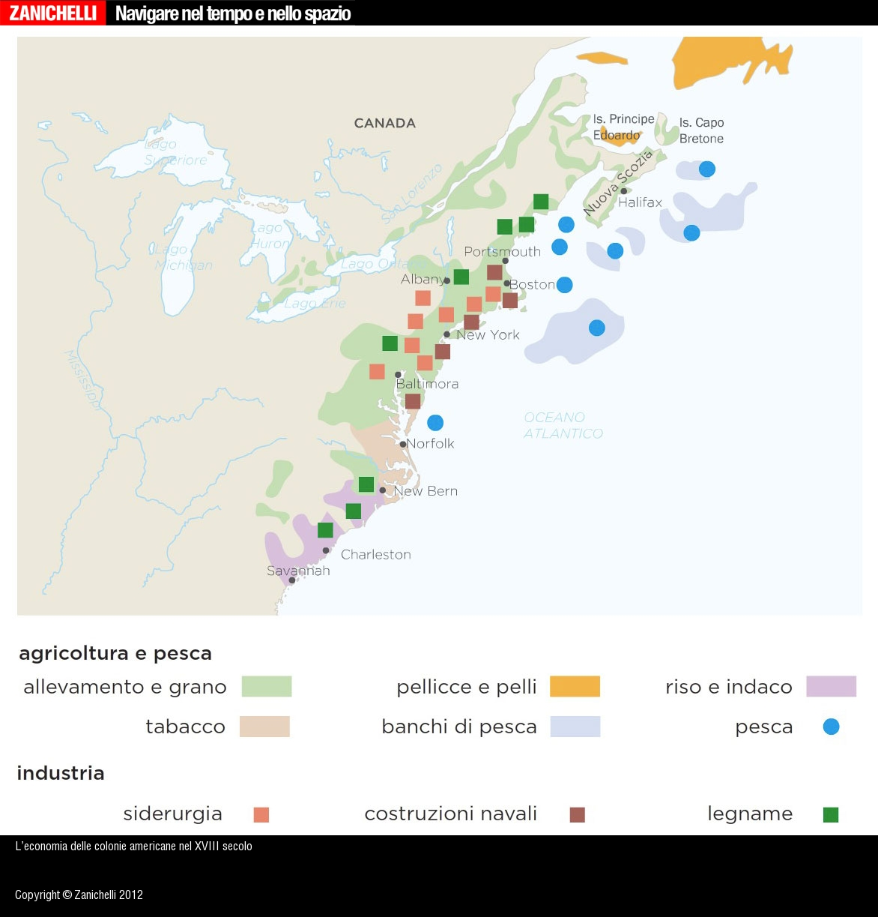

Slide 35
Le origini dello schiavismo
I primitivi popoli di cacciatori-raccoglitori non conoscono la schiavitù che compare solo con l’agricoltura-pastorizia.
Solo le società complesse e gerarchizzate conoscono la schiavitù.
Nel mondo antico e moderno (Grecia, Roma, USA) la schiavitù non è in conflitto con la democrazia e la liberta dei cittadini, anzi… ne è un presupposto.
Nel mondo romano gli schiavi sono fra i 2 e i 3 milioni (pari al 35-40% della popolazione).

Slide 36
Mercati di schiavi nel medioevo mediterraneo
Dopo la fine del mondo antico il mercato degli schiavi permane attivo nel Mediterraneo.
Nei porti di:
Genova e Venezia
Napoli
Marsiglia, Barcellona
Siviglia, Lisbona
Affluiscono schiavi provenienti da:
Mar Nero, Balcani
Siria, Palestina, Nord Africa
Africa

Slide 37
Schiavi africani
La schiavitù è molto diffusa nel mondo africano e sono i capi-villaggio e i commercianti africani a vendere schiavi dell’entroterra – per lo più bottino di guerra - agli arabi e agli europei, come per secoli li avevano venduti ai regni nordafricani.
In assenza di proprietà privata della terra (la terra appartiene alla comunità o al villaggio) gli schiavi rappresentano non solo una ricchezza, un modo per rappresentare la ricchezza individuale, ma un’unità di scambio (come la moneta).

Slide 38
…trattati meglio…
Gli schiavi africani erano l’equivalente dei servi della gleba: impiegati per i lavori agricoli e nelle miniere, ma anche come amministratori, soldati e consiglieri dei sovrani.
Come nel mondo greco e romano o schiavo era considerato come un bambino: proprietà da curare e proteggere. Gli schiavi godono di una certa libertà di movimento e di un relativo benessere.

Slide 39
Dal Mediterraneo all’Atlantico
Gli schiavi africani provenienti da Mali, Senegal, Tanzania, Nigeria, Kenya, Camerun venivano tradizionalmente venduti - purché non musulmani – nei mercati del mondo islamico: in Marocco, Egitto, Algeria e Tunisia e destinati all’agricoltura, alla navigazione, al lavoro domestico, agli harem (come eunuchi).
Il flusso del commercio era dal CentroAfrica al NordAfrica (per lo più lungo il Nilo).
Dal XV secolo il flusso si sposta sulle coste atlantiche (Costa d’Oro e Angola)

Slide 40
Il commercio Atlantico degli schiavi
Attivo fra XV e XVI secolo e gestito dai portoghesi per alimentare la coltivazione di canna da zucchero:
Capo Verde: 800 schiavi all’anno
S. Tomé: 750 schiavi all’anno
Costa d’Oro: 300 schiavi all’anno
Lo scambio fra Europei e africani non è imposto dagli europei, ma è gestito dagli africani

Slide 41
Dall’Africa all’America
Il regolare trasporto degli schiavi dall’Africa all’ America (verso Cuba e Giamaica) inizia nel 1525

Slide 42
Dagli spagnoli ai portoghesi
Inizialmente (1525-1595) il mercato degli schiavi interessa gli spagnoli, ma poi sono i portoghesi (1595-1640) ad affermarsi come i principali mercanti di schiavi.
Le navi portoghesi attraccano ai porti del Brasile e gli schiavi vengono venduti ai proprietari delle piantagioni di canna da zucchero.

Slide 43
La canna da zucchero
Lo zucchero in Europa è prodotto con la barbabietola ed è poco usato nell’alimentazione antica e medievale.
La canna da zucchero coltivata inizialmente nel Mediterraneo (XI-XIII secolo):
Palestina, Cipro, Creta, Sicilia
Spagna e Portogallo
Dal XIV secolo è coltivata intensamente dai portoghesi nell’ isola atlantica di São Tomé e in Guinea

Slide 44
La tratta come impresa privata
La tratta degli schiavi viene praticata da compagnie private in regime di monopolio in virtù di concessioni governative (asientos).
Vi partecipano portoghesi, olandesi, genovesi e in misura minore spagnoli e inglesi.
Età, sesso e provenienza degli schiavi sono determinati dai mercanti africani (non dagli europei) in base alle proprie esigenze e condizioni di mercato.

Slide 45
Schiavismo europeo
Saranno gli schiavisti europei e americani ad impiegare la mano d’opera schiavile per i lavori più pesanti e massacranti.
Inizialmente in Africa la tratta atlantica non fa che incentivare una più massiccia raccolta di schiavi da vendere sui mercati della costa d’Oro.

Slide 46
Il ritmo della tratta atlantica
secolo | spedizioni | Numero di schiavi
1563-1600 | 156 | 31.698
1601-1700 | 1.729 | 469.803
1701-1800 | 17.108 | 4.808.607
1801-1866 | 8.240 | 2.633.278

Slide 47
Gli europei in America perfezionano il sistema schiavile
Sterminati i nativi americani, deboli di costituzione e privi di difese immunitarie contro le malattie degli europei, i coloni europei li sostituiscono in un primo momento con servi bianchi poveri: alcuni assunti con contratti stipulati in Europa, altri servi a riscatto (lavoro a tempo per pagarsi il viaggio e il mantenimento), altri ancora condannati deportati.
In seguito gli spagnoli si rendono conto che la forza di lavoro degli africani, abituati alle temperature calde e avvezzi allo sforzo fisico, è superiore a quella degli europei e sostituiscono in breve tempo i servi bianchi con gli schiavi neri.
Compaiono così i “negri da cotone” e i “negri da zucchero”, nettamente distinti dai “negri di casa” (soprattutto donne) impiegati per i lavori domestici.
Il colore della pelle dello schiavo lo rende ben identificabile e gli rende più difficile la fuga.

Slide 48
Qualche immagine…
La cattura:
https://www.youtube.com/watch?v=4GPICBDb87M
L’ammutinamento:
http://www.youtube.com/watch?v=ena0xfW0_Lo
L’altra storia. La tratta:
http://www.lastoriasiamonoi.rai.it/puntate/terre-di-schiavi/722/default.aspx

Slide 49
Gli africani e l’Atlantico
Gli africani non sono una civiltà atlantica
Tuttavia sanno navigare e sono in grado di respingere con le loro agili barche da pesca gli attacchi europei provenienti dal mare
Gli europei capiscono che la penetrazione in Africa si può realizzare senza invasione, ma stabilendo relazioni commerciali con gli africani

Slide 50
“L’Africa agli africani”
Salvo le enclaves costiere portoghesi (Guinea, Angola) il territorio rimane sotto il controllo degli africani che sviluppano il commercio con gli europei nelle zone costiere

Slide 51
Una società dinamica e ricettiva
Fra XVI e XVII secolo gli africani stringono forti legami con gli europei senza tuttavia farsene dominare né conquistare.
Solo in alcune situazioni si realizza una debole subordinazione dei nativi ad alcune autorità straniere.
Nei commerci e nelle relazioni diplomatiche gli africani mantengono autonomia e agiscono spesso da posizioni di forza.

Slide 52
Gli europei non colonizzano l’Africa come l’America
Contrariamente a quanto avviene nel continente americano, gli europei non colonizzano l’Africa fino al XIX secolo, ma si limitano a creare porti e avamposti (portoghesi) sulla costa atlantica.
Gli africani non sono sfruttati, ma partecipano attivamente al commercio e alla tratta degli schiavi.
Fra 1680 e 1780 il commercio africano sestuplica il suo giro d’affari arricchendo i grandi mercanti di schiavi africani.

Slide 53
Relazioni bilaterali Europa/Africa
Le relazioni commerciali fra Europa e Africa sono sempre bilaterali e vantaggiose per entrambe le parti.
Coinvolgono migliaia di intermediari africani: mercanti, marinai, soldati, interpreti,
Gli schiavi sono la merce più esportata e la moneta di scambio.
Oltre agli schiavi si esporta: oro, avorio, pepe, coloranti, gomme, cera.
Gli europei importano in Africa: tessuti, metalli lavorati, armi, olio e vino, oltre a pagare regolarmente i tributi ai capi africani.

Slide 54
Prodotti africani
Dall’Africa l’Europa importa:
Schiavi
Oro (Sahara, Volta, Costa d’Oro)
Zucchero (Madeira, isola di S. Tomé)
Pepe (Guinea, Benin)
ma anche:
Avorio
Pellami
Gomme

Slide 55
Lo schiavismo e l’economia africana
La tratta degli schiavi non è la causa del sottosviluppo africano, semmai è uno degli elementi dinamici del suo sviluppo economico in età moderna.
La tratta non causa un crollo della popolazione africana, ma garantisce il mantenimento di un equilibrio demografico (meno donne sono deportate). Di fatto la tratta “riassorbe” la tendenziale sovrappopolazione.

Slide 56
Un’economia dinamica
Il contatto con l’Europa e il conseguente inserimento dell’Africa nel “sistema atlantico” favorisce lo sviluppo dell’economia africana fra XVII e XVIII secolo.
Favorisce la mobilità interna (circolazione di uomini e merci)
Favorisce la circolazione di moneta
Aumenta le merci disponibili
Favorisce la nascita di grandi mercati costieri e porti commerciali sull’Atlantico
Favorisce l’artigianato e la manifattura (lavorazione del ferro)
Introduce nuove coltivazioni (tabacco, mais)
Migliora le tecniche agricole

Slide 57
Conseguenze politiche e militari
Il contatto con l’Europa …
Favorisce la costituzione dei piccoli regni africani sulle coste atlantiche
Induce il rafforzamento militare e politico dei grandi stati dell’interno
Aumenta la conflittualità interna al continente

Slide 58
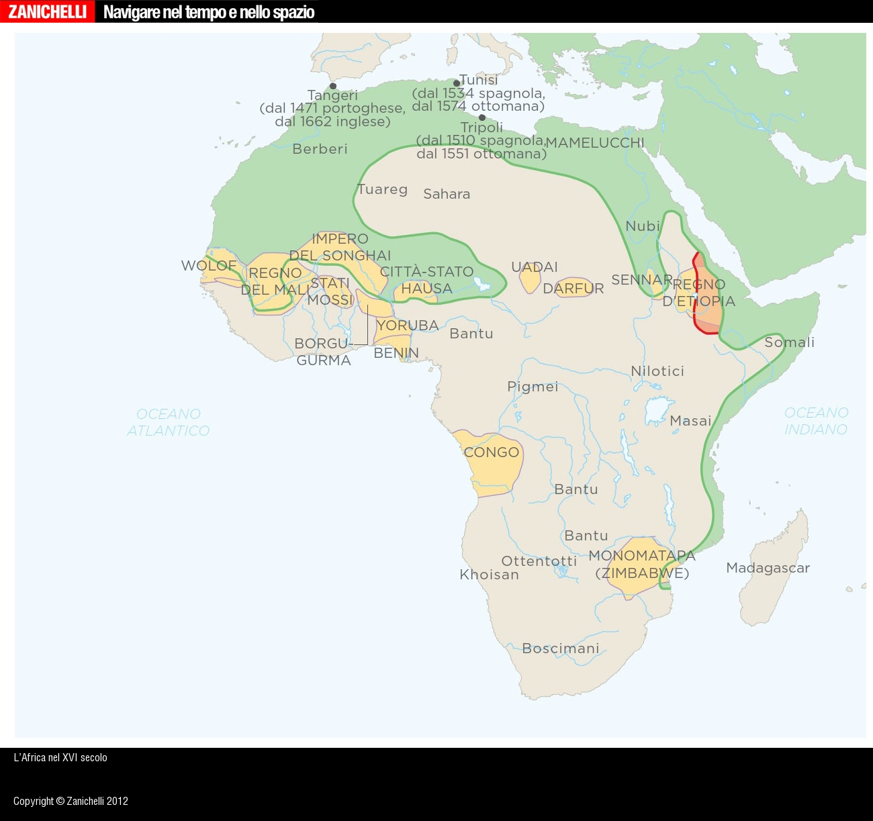

Slide 59
Debolezza africana
Mancanza di una lingua comune (il portoghese diventa la lingua franca)
Mancanza di un’identità etnica “africana”
Divisioni e rivalità politiche e tribali

Slide 60
Mancanza di «identità etnica»
Diversamente dai coloni europei che – pur in guerra fra loro – sentono di appartenere ad una comune e superiore civiltà…
… gli africani non sentono di appartenere ad una medesima comunità, ma pensano in termini tribali e ritengono la schiavitù normale.
È solo nel XIX secolo che gli afroamericani incominciano a pensarsi come una «comunità».

Slide 61
Nuove culture
Dall’importazione di schiavi in America derivano almeno tre nuove culture assai diverse fra loro:
quella afroamericana di lingua inglese e di religione protestante
quella afrocaraibica di lingua spagnola e di religione cattolica e vodoo
quella afrobrasiliana di lingua portoghese e di religione cattolica
In parte si recuperano identità originarie africane.
In parte si creano nuove culture “creole”.

Slide 62
Il marronage
In alcuni casi gli schiavi ribelli o in fuga danno vita a piccole comunità libere (marronages), a volte integrate con quelle dei nativi americani (Giamaica, S. Domingue, Brasile).
In alcuni casi queste comunità autonome ottengono il riconoscimento da parte dei poteri coloniali che ne garantiscono l’autogoverno.

Slide 63
Categorie culturali e “identità” etniche
Nel nuovo mondo atlantico si definiscono e consolidano tre fondamentali categorie identitarie, prima pressoché sconosciute:
EUROPEI
INDIGENI
AFRICANI

Slide 64
EUROPEI
Solo dopo la scoperta del Nuovo Mondo gli europei incominciano a pensarsi in quanto tali.
Fino a quel momento si erano pensati come cristianità in rapporto/contrapposizione agli infedeli, ossia all’Islam e agli imperi orientali
Entrato in crisi con la Riforma l’universalismo cristiano, gli europei incominciano a definirsi tali, superando le divisioni politiche e religiose e le identità locali, ma affermando la propria indiscussa superiorità sulle altre civiltà.

Slide 65
INDIGENI
(definiti anche: indiani, nativi, amerindi)
Categoria europea che accomuna popoli diversissimi
Si basa inizialmente sulla distinzione fra conquistatori e conquistati
In qualche caso si distingue una nobiltà indigena privilegiata, ma mai considerata alla pari degli europei
Più difficile è la connotazione razziale in seguito alla diffusione delle unioni miste e al meticciato, soprattutto nell’America spagnola

Slide 66
AFRICANI
(definiti anche negri)
Categoria europea che accomuna fra loro popoli ed etnie diversissime, per lo più senza rapporti fra loro, caratterizzate solo dal colore della pelle scuro.
Dal XVII secolo finisce per definire gli schiavi.
Ma sono “africani” sia gli schiavi che i mercanti di schiavi.
Solo quando sono separati dalla comunità originaria gli africani si costruiscono un’identità comune “panafricana” (XVIII-XIX secolo).

